Slide 1
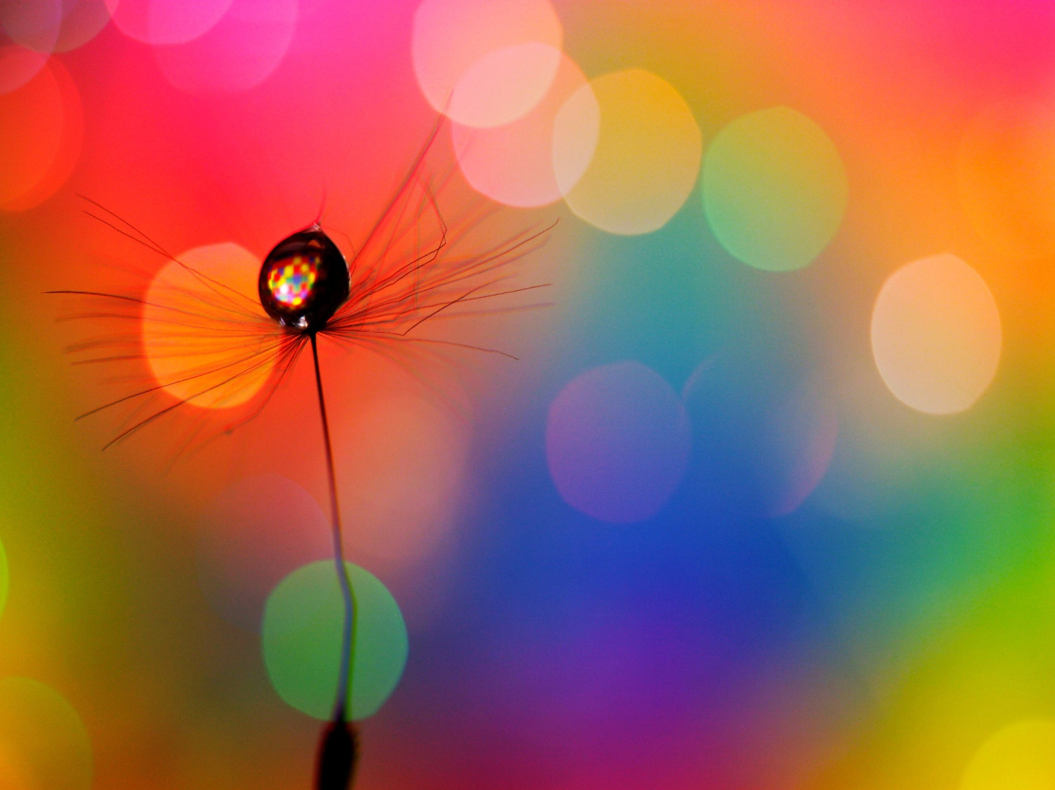
Символіка кольору
Підготувала:
Студентка групи ОМ-34
Стульківська Марія

Slide 2
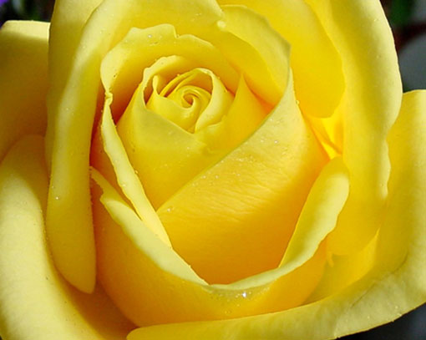
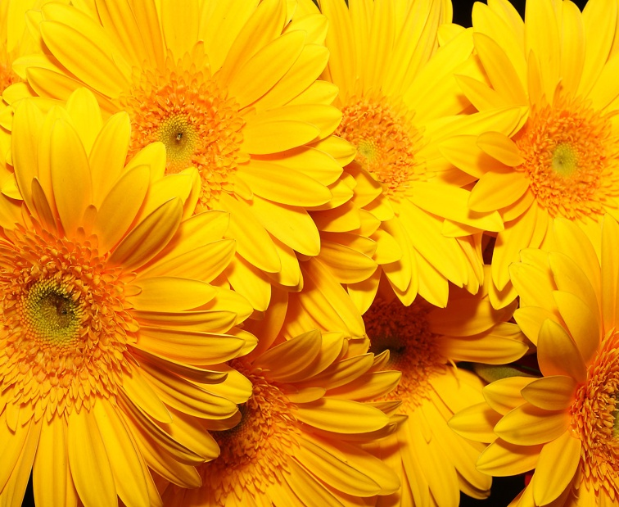
Жовтий колір
Жовтий (жовтизна) - ознака, що має суперечливе значення. З одного боку, це колір Сонця, золота, немовби застиглого сонячного світла. З іншого - це колір опалого листя та зрілого жита, що означає смерть, тобто життя в потойбічному світі. За повір’ями, поява жовтих плям на руці віщує смерть; хто навесні побачить жовтого метелика, буде у цьому році нещасливим і хворим. Вважається, що душа заснулої відьми може перевтілюватися у жовто-чорного метелика. Міфічні істоти, які водять душі на "той світ", мають жовтуваті тони.

Slide 3
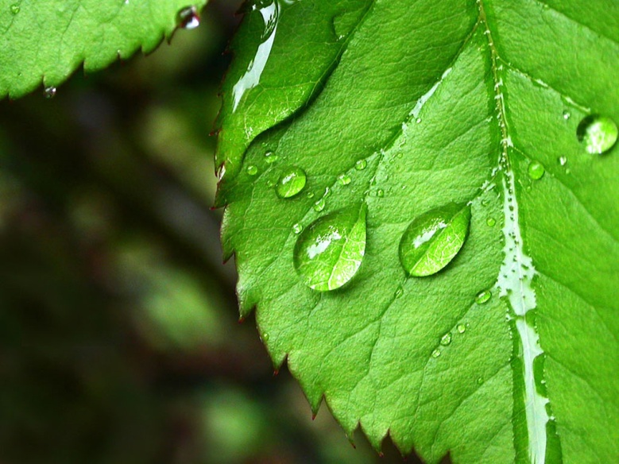
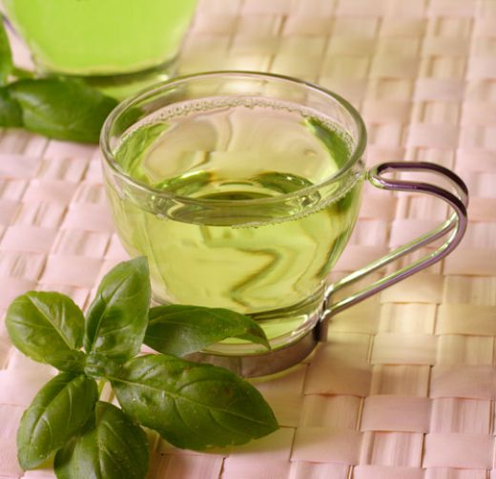
Зелений колір
Зелений (гряний) - у народній культурі зіставляється з рослинністю, незрілістю, мінливістю, заразом це колір весни, краси природи. Зелений колір асоціюється зі Світовим деревом (В.Пропп). Символізує перемогу над злими силами, воскресіння, надію та радість, однак інколи наводить тугу. В народі кажуть, що людина від злості "зеленіє". У поминальних обрядах зелений виступає як колір "того світу". Поліщуки на Великдень фарбували яйця у зелений колір, якщо у домі протягом року був покійник. Зелений колір - атрибут "чужого" простору, де живе нечиста сила, куди у замовляннях проганяються злі духи. Він характеризує персонажів народної демонології: лісовика, русалку, водяника.

Slide 4
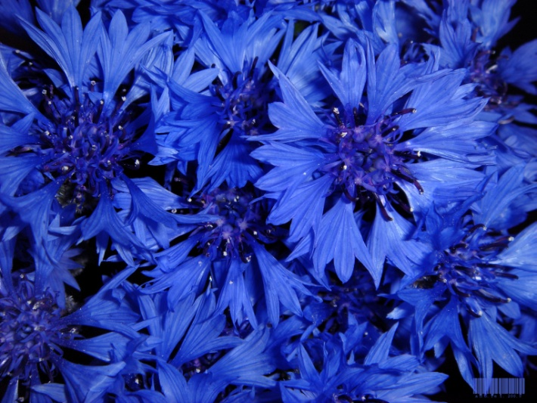
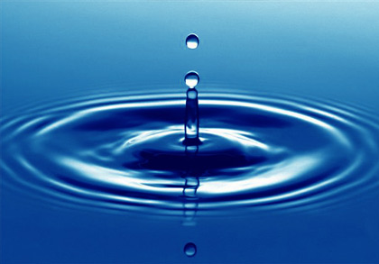
Синій колір
Синій - символ вірності, довір'я і безконечності. Як безконечними бачиться морська далечінь і небесна глибина. Він настільки серйозний, що аж холодний. Його серйозна холодність зближується з Божественною Істиною, яка вічна і непорушна. Як і голубий, він символізує Святі Небеса, людську праведність і чисту духовну відданість людини своєму Творцю і Судді, Владиці Небес і Світу. В ньому - і фарби моря, і прохолода землі. То його стихії - і вода, і земля. Його сторона світу - Захід, бо там Сонце перестає бути спекотним; пора року - осінь, бо саме вона припиняє «ненависну» червону спеку; пора доби - вечір, коли синьо-сиві тумани вистуджують нагріту протягом дня землю; а напрям - назад, до неквапливого спокою...

